Slide 1
outline
软件测试基础
软件测试过程
软件测试技术
1

Slide 2
测试方案
所谓测试方案包括具体的测试目的（预定要测试的具体功能），应该输入的测试数据和预期的结果。
把测试数据和预期的输出结果称为测试用例。
2

Slide 3
测试用例设计技术
白盒测试
逻辑覆盖
基本路径测试
……
黑盒测试
等价划分
边界值分析
组合测试
……
3

Slide 4
逻辑覆盖
有选择地执行程序中某些最有代表性的通路是对穷尽测试的惟一可行的替代办法。
从覆盖源程序语句的详尽程度分析，大致有以下一些不同的覆盖标准：
语句覆盖
判定覆盖
条件覆盖
判定/条件覆盖
条件组合覆盖
4

Slide 5
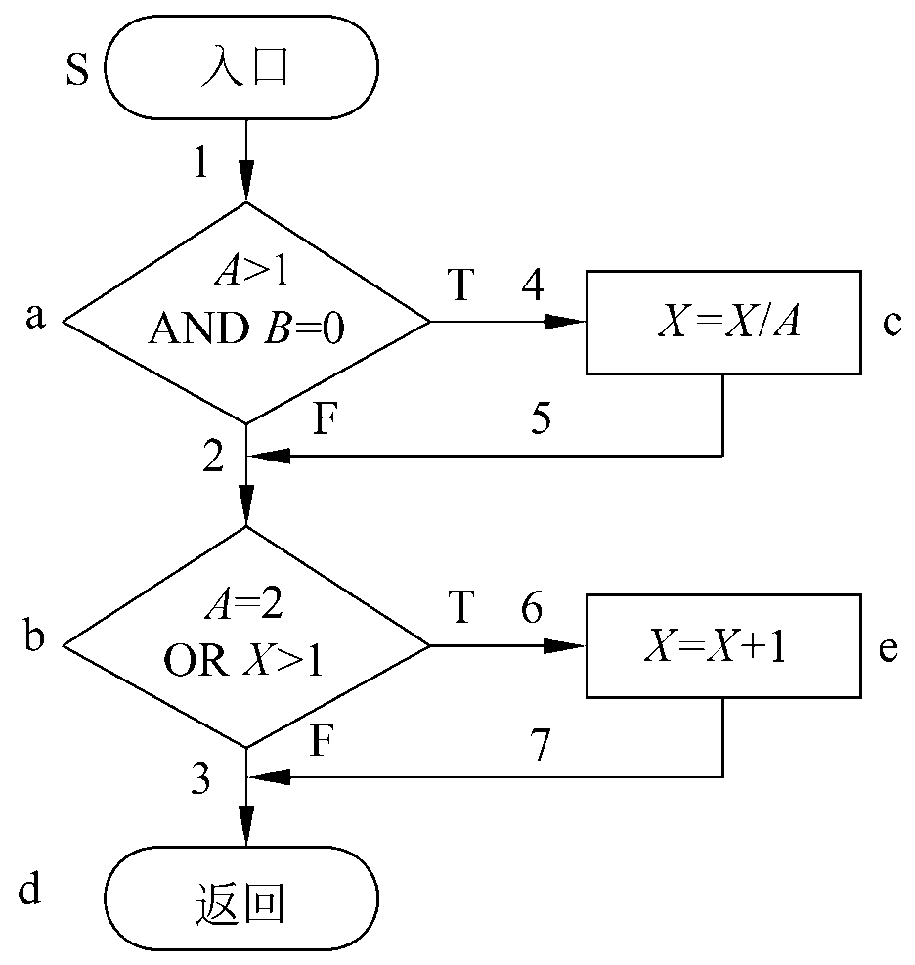
逻辑覆盖
1. 语句覆盖
含义：选择足够多的测试数据，使被测程序中每个语句至少执行一次。
分析：
执行路径sacbed
测试用例：
A＝2，B＝0，X＝4
覆盖sacbed
PROCEDURE Example(A,B:real; X:real );
Begin
IF (A>1) AND (B=0) THEN
X:= X / A;
IF ( A=2 ) OR (X>1) THEN
X:=X+1
END;
5

Slide 6
逻辑覆盖
2. 判定覆盖（分支覆盖）
含义：不仅每个语句必须至少执行一次，而且每个判定的每种可能的结果都应该至少执行一次。
所有判定分支：
(1) a点判定为T
(2) a点判定为F
(3) b点判定为T
(4) b点判定为F
6

Slide 7
所有判定分支：
(1) a点判定为T
(2) a点判定为F
(3) b点判定为T
(4) b点判定为F
测试用例：
Ⅰ. 满足(1)(4)
A＝3，B＝0，X＝-3
覆盖sacbd
Ⅱ. 满足(2)(3)
A＝2，B＝1，X＝1
覆盖sabed
7

Slide 8
所有判定分支：
(1) a点判定为T
(2) a点判定为F
(3) b点判定为T
(4) b点判定为F
或者
Ⅰ. 满足(1)(3)
A＝2，B＝0，X＝3
覆盖sacbed
Ⅱ. 满足(2)(4)
A＝3，B＝1，X＝1
覆盖sabd
8

Slide 9
逻辑覆盖
3. 条件覆盖
含义：不仅每个语句至少执行一次，而且使判定表达式中的每个条件都取到各种可能的结果。
所有条件：
(1)A＞1 (2)A≤1
(3)B＝0 (4)B≠0
(5)A＝2 (6)A≠2
(7)X＞1 (8)X≤1
9

Slide 10
所有条件：
(1)A＞1 (2)A≤1
(3)B＝0 (4)B≠0
(5)A＝2 (6)A≠2
(7)X＞1 (8)X≤1
测试用例：
Ⅰ. 满足(1)(3)(5)(7)
A＝2，B＝0，X＝4
覆盖sacbed
Ⅱ. 满足(2)(4)(6)(8)
A＝1，B＝1，X＝1
覆盖sabd
10

Slide 11
所有条件：
(1)A＞1 (2)A≤1
(3)B＝0 (4)B≠0
(5)A＝2 (6)A≠2
(7)X＞1 (8)X≤1
或者
Ⅰ. 满足(1)(3)(5)(8)
A＝2，B＝0，X＝1
覆盖sacbed
Ⅱ. 满足(2)(4)(6)(7)
A＝1，B＝1，X＝2
覆盖sabed
或者……
11

Slide 12
4. 判定/条件覆盖
含义：使得判定表达式中的每个条件都取到各种可能的值，每个判定表达式也都取到各种可能的结果。
所有判定分支：
(1) a点判定为T
(2) a点判定为F
(3) b点判定为T
(4) b点判定为F
所有条件：
(1)A＞1 (2)A≤1
(3)B＝0 (4)B≠0
(5)A＝2 (6)A≠2
(7)X＞1 (8)X≤1
12

Slide 13
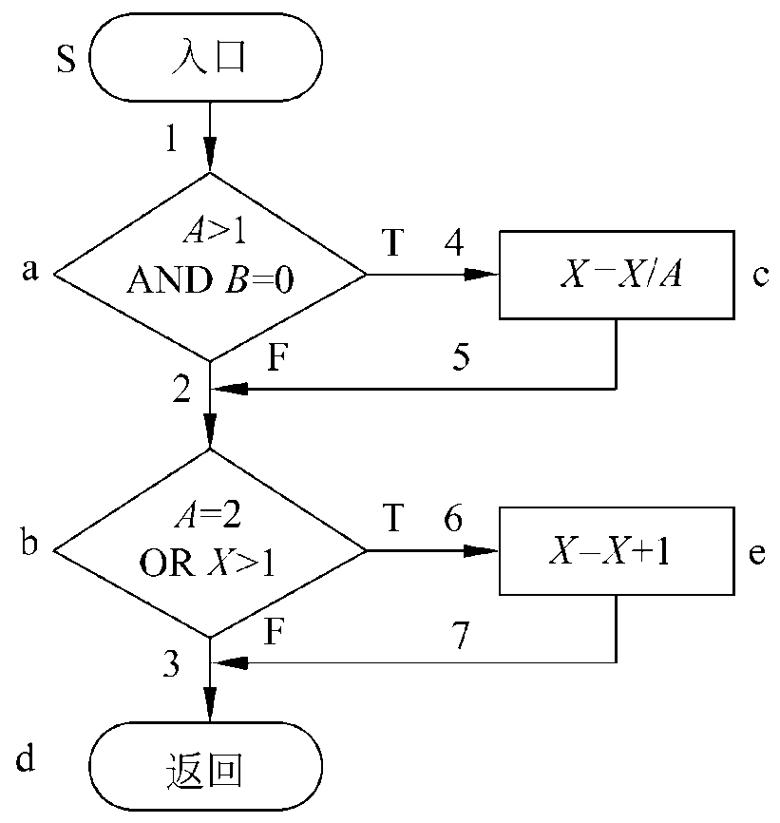
所有判定分支：
(1) a点判定为T (2) a点判定为F
(3) b点判定为T (4) b点判定为F
所有条件：
(1)A＞1 (2)A≤1
(3)B＝0 (4)B≠0
(5)A＝2 (6)A≠2
(7)X＞1 (8)X≤1
测试用例：
Ⅰ. 满足条件(1)(3)(5)(7)和判定(1)(3)
A＝2，B＝0，X＝4
覆盖sacbed
Ⅱ. 满足条件(2)(4)(6)(8)和判定(2)(4)
A＝1，B＝1，X＝1
覆盖sabd
13

Slide 14
5. 条件组合覆盖
含义：要求选取足够多的测试数据，使得每个判定表达式中条件的各种可能组合都至少出现一次。
条件组合：
(1)A＞1，B＝0
(2)A＞1，B≠0
(3)A≤1，B＝0
(4)A≤1，B≠0
(5)A＝2，X＞1
(6)A＝2，X≤1
(7)A≠2，X＞1
(8)A≠2，X≤1
14

Slide 15
条件组合：
(1)A＞1, B＝0 (2)A＞1, B≠0
(3)A≤1, B＝0 (4)A≤1, B≠0
(5)A＝2, X＞1 (6)A＝2, X≤1
(7)A≠2, X＞1 (8)A≠2, X≤1
测试用例：
Ⅰ.满足(1)(5)
A＝2，B＝0，X＝4
覆盖sacbed
Ⅱ.满足(2)(6)
A＝2，B＝1，X＝1
覆盖sabed
Ⅲ.满足(3)(7)
A＝1，B＝0，X＝2
覆盖sabed
Ⅳ. 满足(4)(8)
A＝1，B＝1，X＝1
覆盖sabd
15

Slide 16
条件组合覆盖
判定/条件覆盖
条
件
覆
盖
判
定
覆
盖
语句
覆盖
16

Slide 17
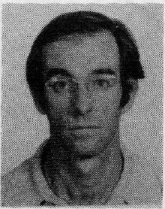
基本路径测试（Basic Path Testing）
Tom McCabe提出的一种白盒测试技术
画出流图（Flow graph）
计算环形复杂度
以该复杂度为指南定义独立路径的基本集合
从该基本集合导出测试用例
Thomas J. McCabe: A Complexity Measure. IEEE Trans. Software Eng. 2(4): 308-320 (1976)
17

Slide 18
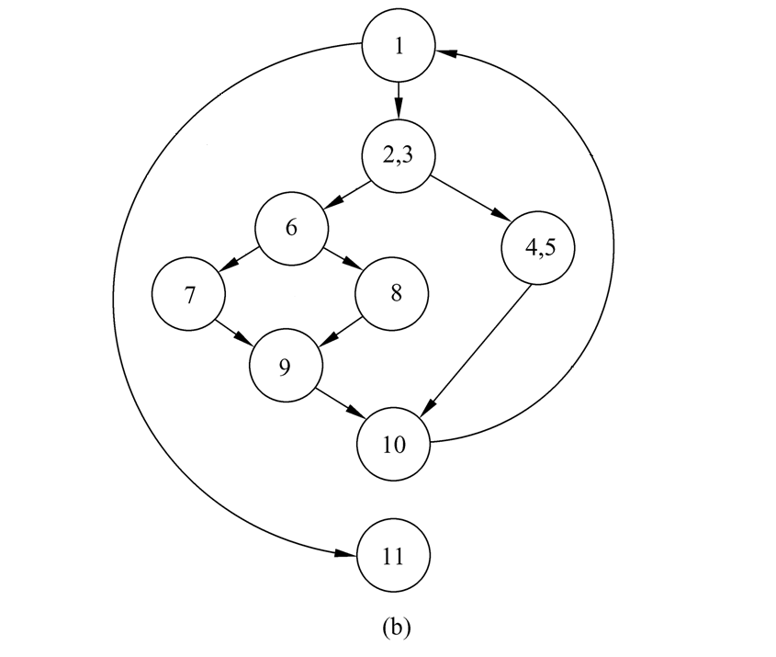
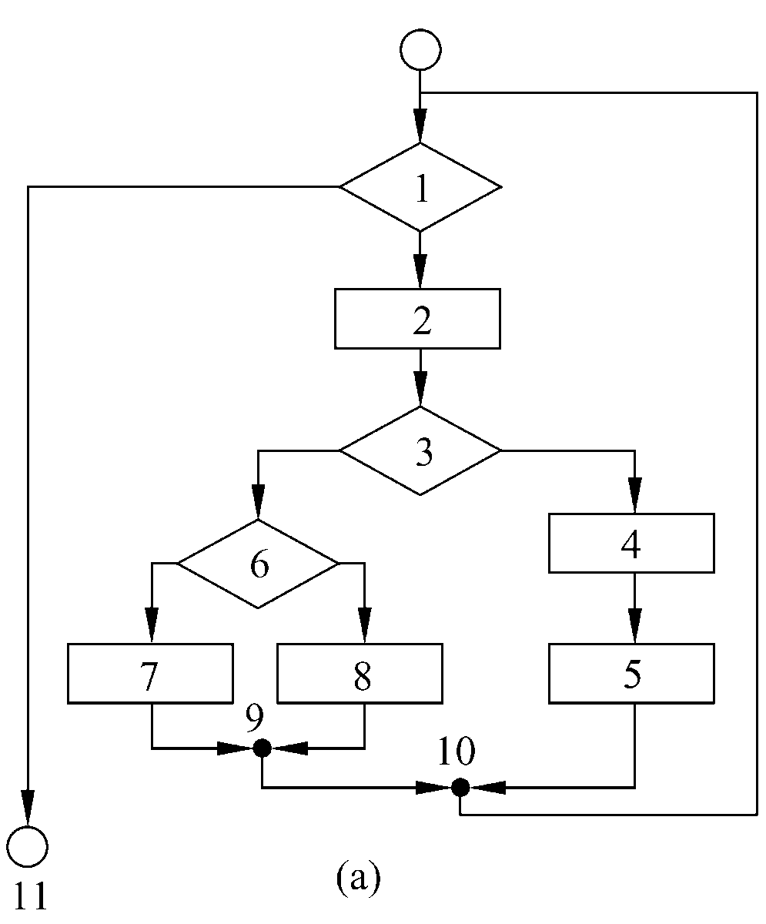
流图
边
结点
区域
18

Slide 19
映射方法：
任何方法表示的过程设计结果，都可以翻译成流图。
对于顺序结构，一个顺序处理序列和下一个选择或循环的开始语句，可以映射成流图中的一个结点。
19

Slide 20
对于选择结构，开始语句映射成一个结点；两条分支至少各映射成一个结点；结束映射成一个结点。
20

Slide 21
对于循环结构，开始和结束语句各映射成一个结点。
21

Slide 22
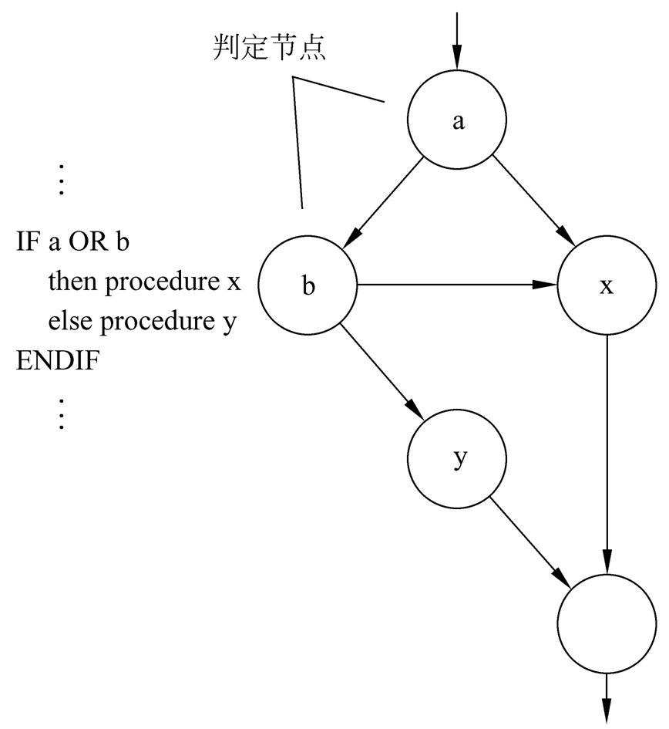
当过程设计中包含复合条件时，把复合条件分解为若干个简单条件，每个简单条件对应流图中一个结点。
22

Slide 23
基本路径测试步骤
画出流图（Flow graph）
计算环形复杂度
以该复杂度为指南定义独立路径的基本集合
从该基本集合导出测试用例
23

Slide 24
环形复杂度
定量度量程序的逻辑复杂度
环形复杂度V(G)计算方法
V(G)=流图中的区域数
V(G)=E-N+2，其中E是流图中的边数，N是结点数
V(G)=P+1，其中P是流图中判定结点的数目
24

Slide 25
V(G)=区域数
=4
V(G)=E-N+2
=11-9+2=4
V(G)=P+1
=3+1=4
R2
R3
R1
R4
25

Slide 26
基本路径测试步骤
画出流图（Flow graph）
计算环形复杂度
以该复杂度为指南定义独立路径的基本集合
从该基本集合导出测试用例
26

Slide 27
独立路径
指至少引入程序的一个新处理语句集合或一个新条件的路径
至少包含一条在定义该路径之前不曾用过的边
环形复杂度用于定义程序基本路径集合中独立路径的数量
基本路径集合：
路径1：1－11
路径2：1－2－3－4－5 －10－1－11
路径3：1－2－3－6－8 －9 －10－1－11
路径4：1－2－3－6－7 －9 －10－1－11
1－2－3－4－5 －10－1－2－3－6－8 －9 －10－1－11
27

Slide 28
基本路径测试步骤
画出流图（Flow graph）
计算环形复杂度
以该复杂度为指南定义独立路径的基本集合
从该基本集合导出测试用例
保证程序中的每条语句至少执行一次
每个条件在执行时都将分别取真、假两种值
28

Slide 29
例：求平均值
(1) 根据过程设计结果画出相应的流图
1
1: i=1;
input=valid=0;
sum=0;
2: DO WHILE value[i] <> -999
3: AND input<100
4: increment input by 1;
5: IF value[i] >=minimum
6: AND value[i] <=maximum THEN
7： increment valid by 1;
sum=sum + value[i];
8: END IF
increment i by 1;
9: END DO
2
3
10
4
12
11
5
13
6
8
7
10: IF valid > 0 THEN
11: average=sum/valid;
12: ELSE average=-999;
13: END IF
9
29

Slide 30
1
(2) 计算流图的环形复杂度。
V(G)=17-13+2=6
2
3
10
4
12
11
5
13
6
8
7
9
30

Slide 31
(3) 确定独立路径的基本集合
1
2
3
路径1：1－2－10－11－13
路径2：1－2－10－12－13
路径3：1－2－3－10－11－13
路径4：1－2－3－4－5－8－9－2－…
路径5：1－2－3－4－5－6－8－9－2－…
路径6：1－2－3－4－5－6－7－8－9－2－…
10
4
12
11
5
13
6
8
7
9
31

Slide 32
(4) 设计可强制执行每条独立路径的测试用例
应该选取测试数据使得在测试每条路径时都适当地设置好了各个判定结点的条件。
32

Slide 33

黑盒测试的原理
输入
软件
输出
与预期结果比较
把软件当成一个黑盒，看不到、也不关心其内部的实现细节。
根据软件功能设计测试用例。
33

Slide 34
如何设计测试用例
例如：课程注册系统中，
要求“软件工程”课程最少10名最多不超过100名学生注册。
编号 | 测试数据 | 预期结果
1 | 12人 | 应正常处理
2 | 13人 | 应正常处理
3 | 14人 | 应正常处理
4 | 15人 | 应正常处理
是否需要测试有9、10、100、101人注册的情况？
还要继续测试有16人、17人、…注册的情况吗？
直觉表明：具有相似输入、相同处理过程、相似输出的测试用例不必选择过多
经验表明：输入域的边界值很容易出现错误。
为什么？
划分等价类
边界值分析
34

Slide 35
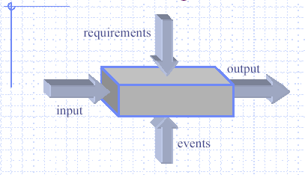
等价划分(Equivalence Partitioning)
主要思想：把软件的输入数据集合按输入条件划分为若干个等价类
一个等价类中每个输入数据的作用是等效的
为每个等价类设计一个（或几个）测试用例
减少测试用例的数量，并且不丧失发现错误的机会
35

Slide 36
如何划分等价类
某个数据的输入条件为一个数值范围[a, b]
一个有效等价类[a, b]
两个无效等价类x<a和x>b
某个数据的输入条件为一个集合A={a₁, a₂,…}
一个有效等价类A
一个无效等价类：A的补集
如果输入条件是一个整数或者布尔型变量，如何划分等价类？
36

Slide 37
案例：课程注册功能的测试用例
课程注册系统中，要求“软件工程”课程最少10名最多不超过100名学生注册。
等价类：
（1）10≤StudentCount≤100
（2） StudentCount<10
（3） StudentCount>100
三个测试用例，输入值为：
（1）StudentCount=46
（2）StudentCount=8
（3）StudentCount=106
101
37

Slide 38
边界值分析(Boundary Value Analysis)
主要思想：边界条件处理容易出现错误，测试时需要特别考虑等价类的边界值。
联合使用等价划分和边界值分析
如何设计测试用例
某个数据的输入条件为一个数值范围[a, b]
选择a、b和紧邻a、b的值
某个数据的输入条件为一个数值集合
选择其中最大值、最小值以及紧邻的值
38

Slide 39
案例：课程注册功能的测试用例
课程注册系统中，要求“软件工程”课程最少10名最多不超过100名学生注册。
等价类：
（1）10≤StudentCount≤100
（2） StudentCount<10
（3） StudentCount>100
已有测试输入：
StudentCount=46, 8, 101
通过边界值分析新增加的测试输入：
StudentCount=10, 11, 99, 100
39

Slide 40
错误推测
不同类型不同特点的程序通常又有一些特殊的容易出错的情况。因此必须依靠测试人员的经验和直觉，从各种可能的测试方案中选出一些最可能引起程序出错的方案。
错误推测法在很大程度上靠直觉和经验进行。它的基本想法是列举出程序中可能有的错误和容易发生错误的特殊情况，并且根据它们选择测试方案。
40

Slide 41
例：程序Triangle读入三个整数值，这三个整数代
表同一个三角形三条边的长度，程序根据这三个
值判断三角形属于不等边、等腰或等边三角形中
的那一种。
b
a
c
a,b,c
三角形的类型？
Triangle
黑盒测试（等价划分）
正常的三角形 （a, b, c)
不等边三角形 | (8,10,12)
等边三角形 | (10,10,10)
等腰三角形 | (10,10,17)
黑盒测试（边界值分析）
一条边长度为零的情况 | （0，10，12）;（10，0，12）; （10，12，0）
两条边的长度为零的情况 | （0，0，17）； （0，17，0）； （17，0，0）
三条边的长度为零的情况 | （0，0，0）
不能构成三角形的非法数据 (a, b, c)
a+b<c | (10,10,21)
b+c<a | (21,10,10)
c+a<b | (10,21,10)
黑盒测试（错误推测）
输入数据中包含负整数 | （-10，-10，-10) ……
输入数据不全（不足三个正整数） | （10，-，-）……
输入数据中包含非整数型的数据 | (a,b,c) (1.2,6e-4,7.8) ……
41

Slide 42
测试实例
一个软件系统有20个参数，每个参数有10种取值？
如何从中选择一个规模较小的子集作为测试用例集？
42

Slide 43
组合测试(Combinatorial Testing)
在一些黑盒测试场景中，许多影响软件系统正常运行的故障是由系统的多个因素（功能选项、输入参数等）间的相互作用引起的，这类故障被称为交互故障。
组合测试可以从待测软件面临的庞大组合空间中，选取少量的测试用例，高效、科学、系统地检测软件系统中各种因素相互作用可能促发的故障。
43

Slide 44
交互准则
美国国家标准与技术研究院（National Institute of Standards and Technology，NIST）对5个具体软件系统中的交互故障进行了研究，分析了组合覆盖强度与缺陷检测能力间的关系，发现参数的4-way至6-way组合能够发现所有的交互故障。
对于NASA应用，67%的故障是由1个参数触发的，93%的故障是由2-way组合引发的，98%的故障是由3-way组合触发的，4-way至6-way组合发现了100%的交互故障。
t-way（2≤t≤6）组合测试可以使用较小规模的测试用例集，达到穷举测试的检测效果。
44

Slide 45
All Combinations
Input A | Input B | Input C | Input D
A1 A2 | B1 B2 | C1 C2 | D1 D2 D3
Test all possible combinations of parametric values
2*2*2*3=24

Slide 46
Input A | Input B | Input C | Input D
A1 A2 | B1 B2 | C1 C2 | D1 D2 D3
 | Input A | Input B | Input C | Input D
1 | A1 | B1 | C1 | D1
2 | A1 | B1 | C1 | D2
3 | A1 | B1 | C1 | D3
4 | A1 | B1 | C2 | D1
5 | A1 | B1 | C2 | D2
6 | A1 | B1 | C2 | D3
7 | A1 | B2 | C1 | D1
8 | A1 | B2 | C1 | D2
9 | A1 | B2 | C1 | D3
10 | A1 | B2 | C2 | D1
11 | A1 | B2 | C2 | D2
12 | A1 | B2 | C2 | D3
 | Input A | Input B | Input C | Input D
13 | A2 | B1 | C1 | D1
14 | A2 | B1 | C1 | D2
15 | A2 | B1 | C1 | D3
16 | A2 | B1 | C2 | D1
17 | A2 | B1 | C2 | D2
18 | A2 | B1 | C2 | D3
19 | A2 | B2 | C1 | D1
20 | A2 | B2 | C1 | D2
21 | A2 | B2 | C1 | D3
22 | A2 | B2 | C2 | D1
23 | A2 | B2 | C2 | D2
24 | A2 | B2 | C2 | D3

Slide 47
Pair-wise Testing
Test Cases(t=2)
Test Case# | Input A | Input B | Input C | Input D
0 | A1 | B2 | C2 | D1
1 | A2 | B1 | C1 | D1
2 | A1 | B1 | C2 | D2
3 | A2 | B2 | C1 | D2
4 | A1 | B1 | C1 | D3
5 | A2 | B2 | C2 | D3
Input A | Input B | Input C | Input D
A1 A2 | B1 B2 | C1 C2 | D1 D2 D3

Slide 48
t-wise/t-ways Combinatorial Testing
Test cases (t=3)
Test Case# | Input A | Input B | Input C | Input D
0 | A1 | B1 | C1 | D1
1 | A1 | B2 | C2 | D1
2 | A2 | B1 | C2 | D1
3 | A2 | B2 | C1 | D1
4 | A1 | B1 | C2 | D2
5 | A1 | B2 | C1 | D2
6 | A2 | B1 | C1 | D2
7 | A2 | B2 | C2 | D2
8 | A1 | B1 | C1 | D3
9 | A1 | B2 | C2 | D3
10 | A2 | B1 | C2 | D3
11 | A2 | B2 | C1 | D3
Input A | Input B | Input C | Input D
A1 A2 | B1 B2 | C1 C2 | D1 D2 D3

Slide 49
In-Parameter-Order
IPO首先根据前两个参数构造出满足两两组合覆盖的测试用例集，再通过水平和垂直扩展测试用例集使之满足前3个参数的两两组合覆盖，一直持续直到覆盖所有的参数。
49

Slide 50
In-Parameter-Order
50

Slide 51
测试实例
t-way
Combinatorial Testing
51

Slide 52

A quick diversion
These days you can get paid for finding vulnerabilities
Write a fuzzer, find bugs, $$$!!
Here’s how to get started:
Download Peach
Pick a media application and find some samples
Fuzz! You will find bugs…

Slide 53

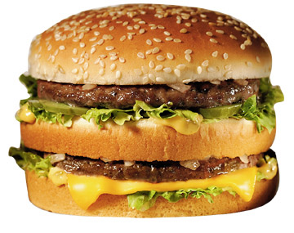
A quick diversion
Cross-site scripting in server software…

Slide 54

A quick diversion
Code execution in Internet Explorer via 3rd party ActiveX control

Slide 55


A quick diversion
Vulnerability in widely used enterprise-level software

Slide 56

A quick diversion
Remotely exploitability vulnerability in critical infrastructure/the core OS

Slide 57
模糊测试（Fuzz Testing）
模糊测试是一种软件安全漏洞挖掘技术
一种通过提供非预期的输入并监视异常结果来发现软件故障的方法
利用“暴力”来实现对目标程序的自动化测试
不断地向目标程序发送或者传递不同格式的数据来测试目标程序的反应
while [1]; do cat /dev/urandom | nc –vv target port; done
57

